Slide 1
回馈社会，全面开源“Kingst51”所有资料。
“Kingst51”开发板以0利润成本价销售（公开完整成本清单）
配套书籍：手把手教你学51单片机
--C语言版（第3版）
3-1：电磁兼容(EMC)
关注各大直播平台：金沙滩电子课堂，直播授课答疑
青岛金思特电子有限公司
（金沙滩工作室）
作者：宋雪松

Slide 2
背景
1、冬天的时候，空气比较干燥的城市，朋友们经常对电脑，铁柜等等放电，这就是“静电放电(ESD)”干扰。
2、使用电钻这种带电机的设备的工作时，电视会有干扰或者影响，这就是“快速瞬间脉冲群(EFT)”的效果。
3、雷电引起的电视或者电脑的重启死机甚至损坏，这就是“浪涌(Surge)的效果。
电磁兼容（EMC）：指电子设备或者系统在特定电磁环境中正常工作的能力，同时不会对其他设备或环境产生不可接受的电磁干扰。

Slide 3
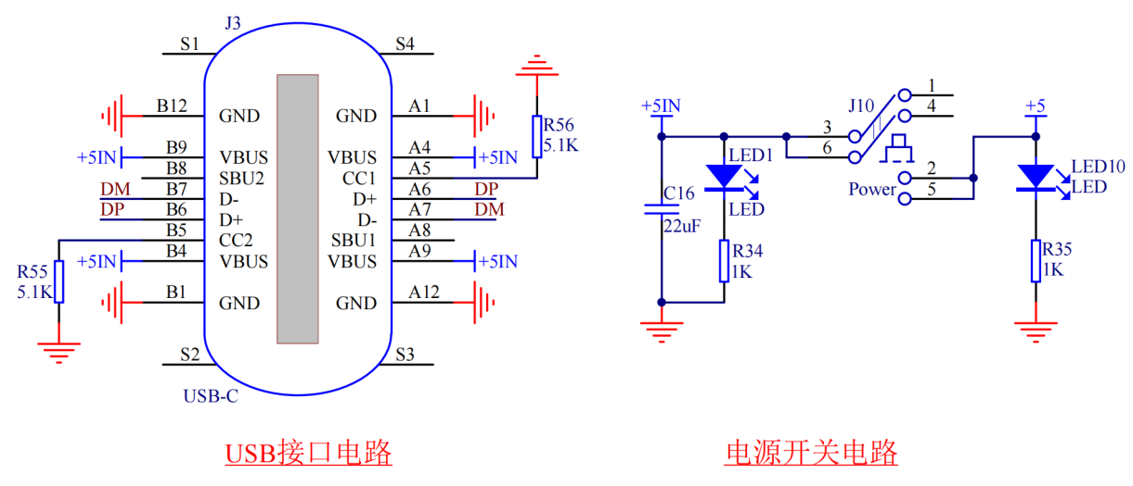
低频滤波电容
低频滤波电容的作用：
1、缓冲作用
2、稳定作用
选取要素：容值和耐压值

Slide 4
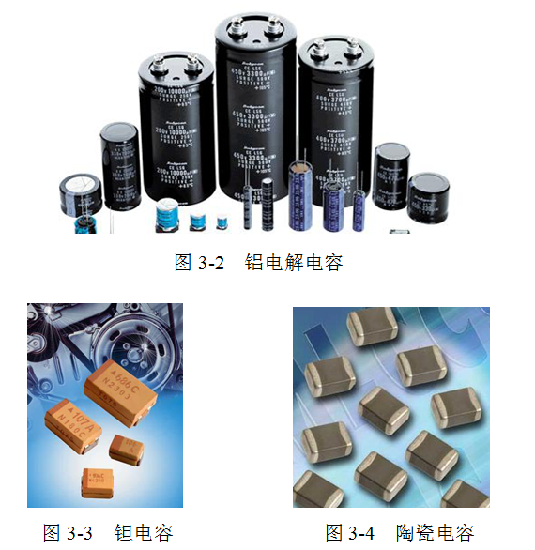
低频滤波电容
低频滤波电容，平常应用最多的是钽电容，电解电容，陶瓷电容，起到去除电源低频纹波，稳定电源的作用。

Slide 5
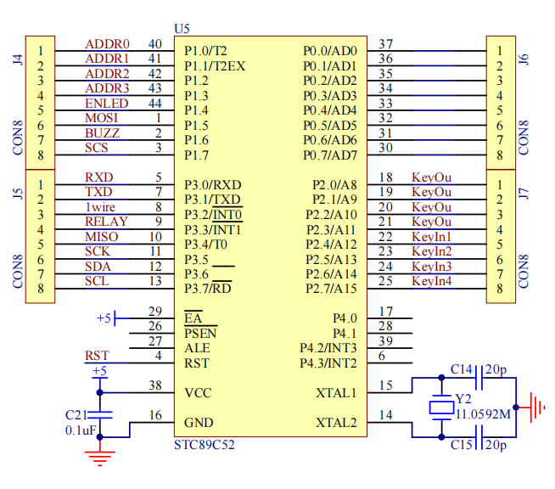
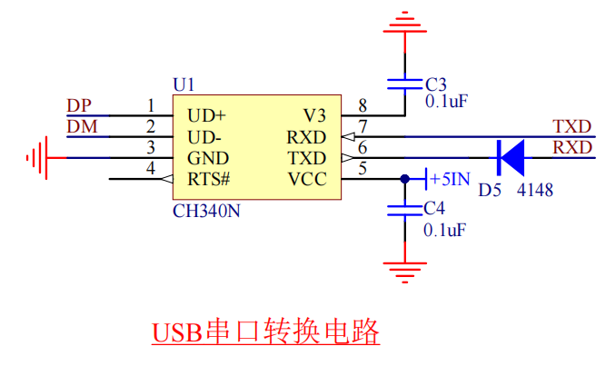
高频滤波电容
高频滤波电容，IC电源附近，通常用104电容来进行去除高频干扰。100nf，0.1uf。
电容名称：10x，即10*10^{x}pf

Slide 6
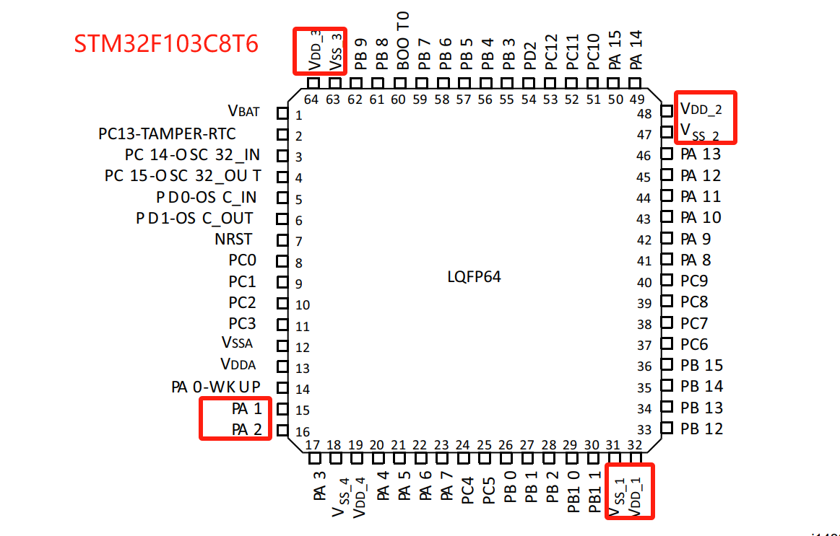
高频滤波电容使用注意事项（工程经验）
尤其工业产品，IC高频去耦电容，要尽可能短的距离将正极和负极桥连起来。
多组电源的IC，每一组电源都要尽可能短的用104桥连，不走过长的线和过孔。

Slide 7
金沙滩工作室业务介绍
金沙滩工作室：单片机嵌入式教学
青岛金思特电子有限公司：逻辑分析仪、智能仪器
青岛方寸间智能科技有限公司：五子棋、围棋智能电子棋盘

